Slide 1
ICS HW1-2 讲评

Slide 2
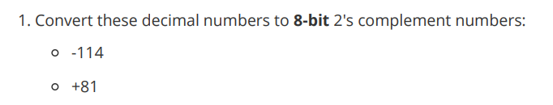
符号 | 原码 | 反码 | 补码
正数 n | 符号位 0 + n 的二进制表示 | 同原码 | 同原码
负数 -n | 符号位 1 + n 的二进制表示 | 符号位不变 ，剩余位取反（n的原码取反） | 反码+1

Slide 3
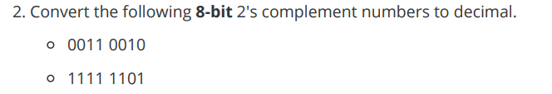

Slide 4
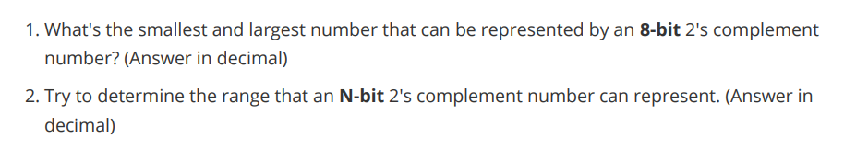
为什么负数的范围比整数多1？
因为 0 的符号位恒为 0 （即使是-0）

Slide 5
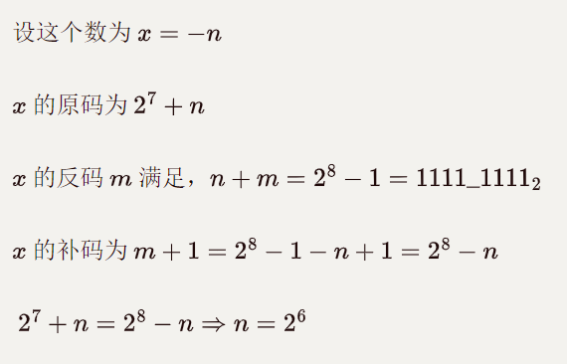

Slide 6
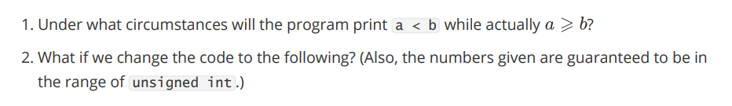
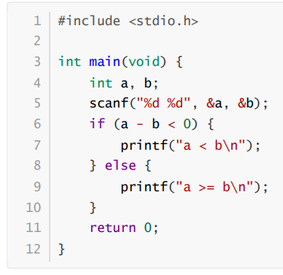
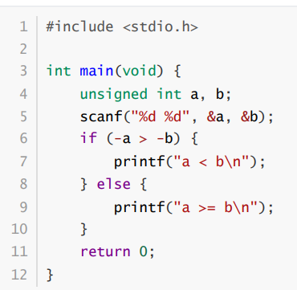
溢出
类型转换

Slide 7

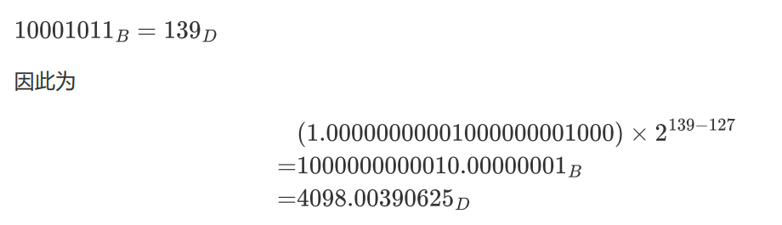

Slide 8
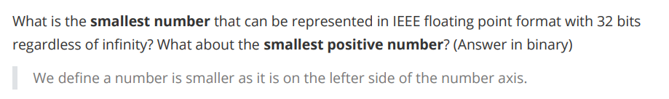
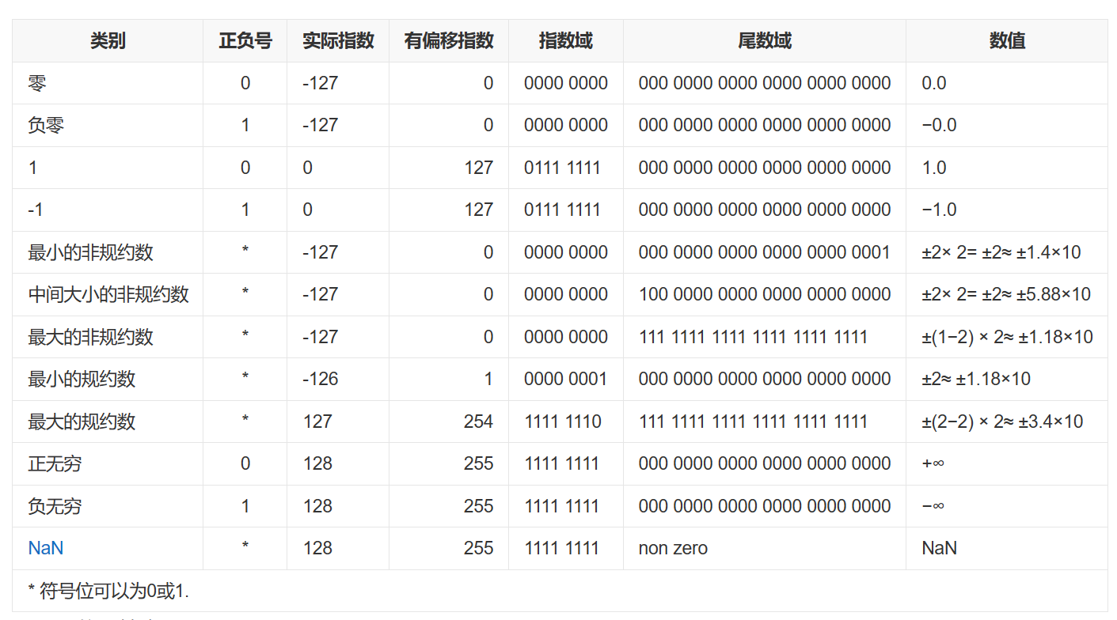

Slide 9
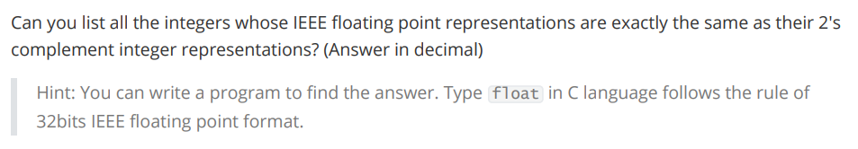

Slide 10
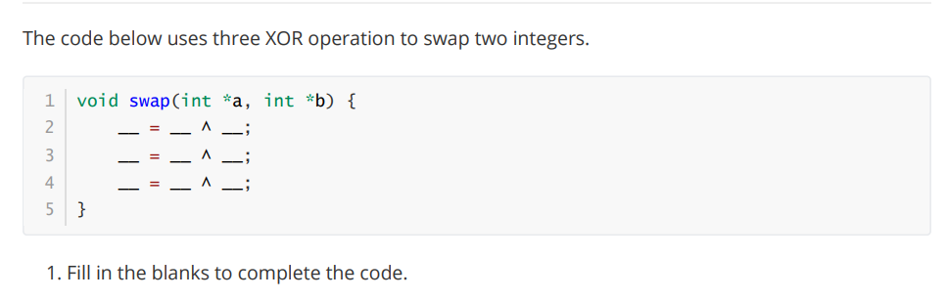
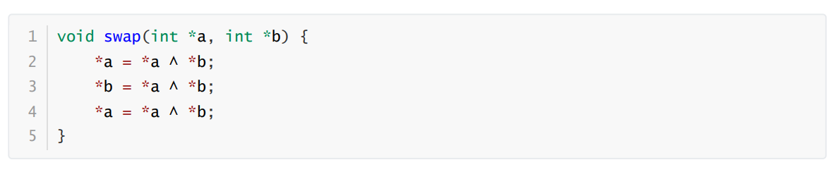
如果 a == b
*a = *a ^ *b (*a=*b=0)
*b = *a ^ *b (*a=*b=0^0=0)
*a = *a ^ *b (*a=*b=0^0=0)

Slide 11
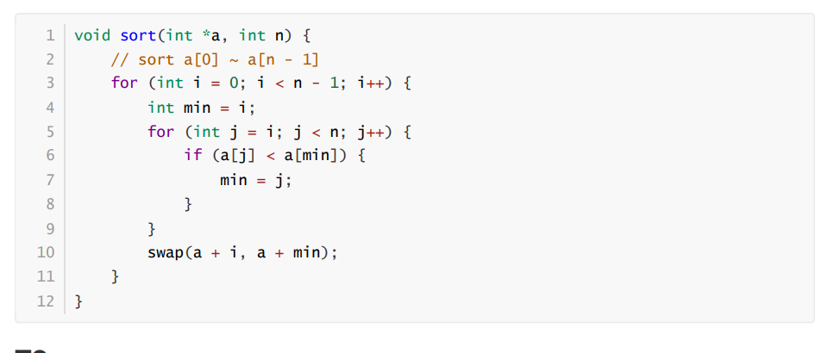
i+1

Slide 12
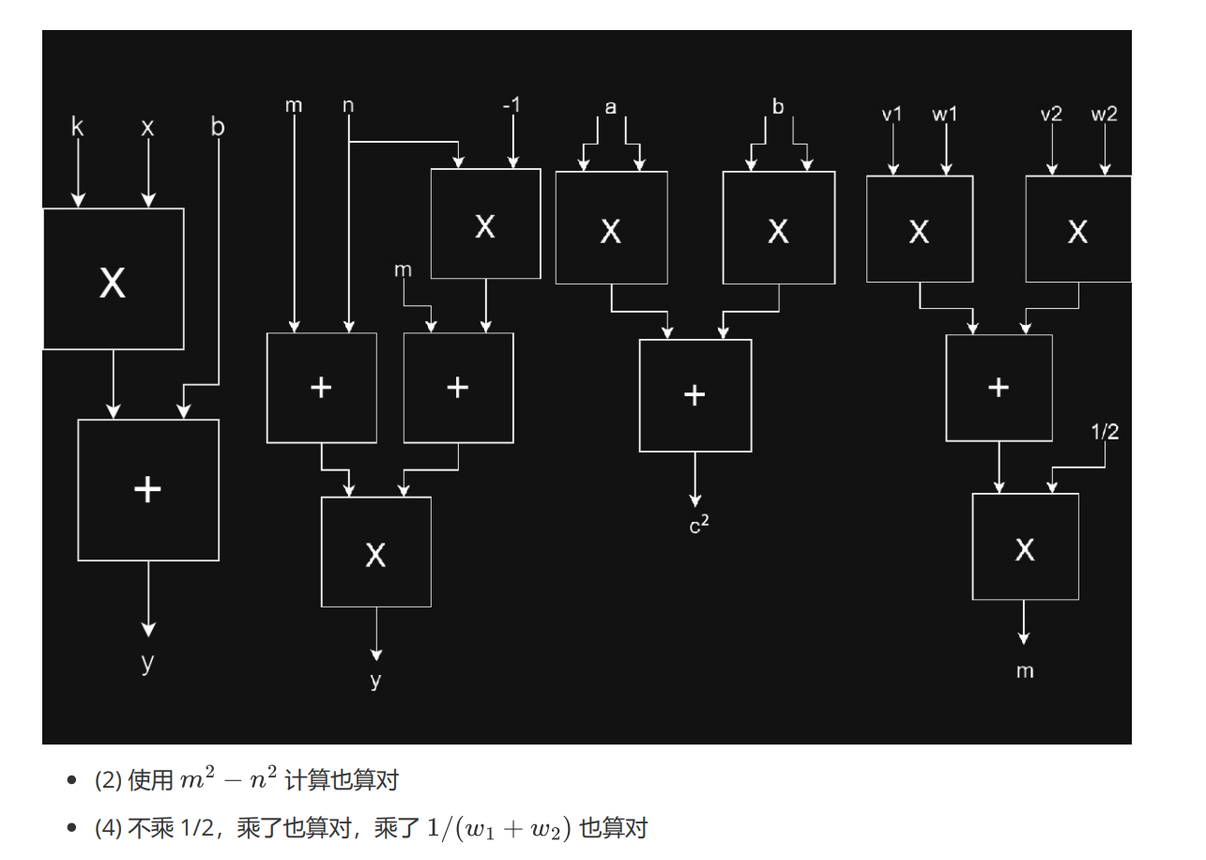

Slide 13
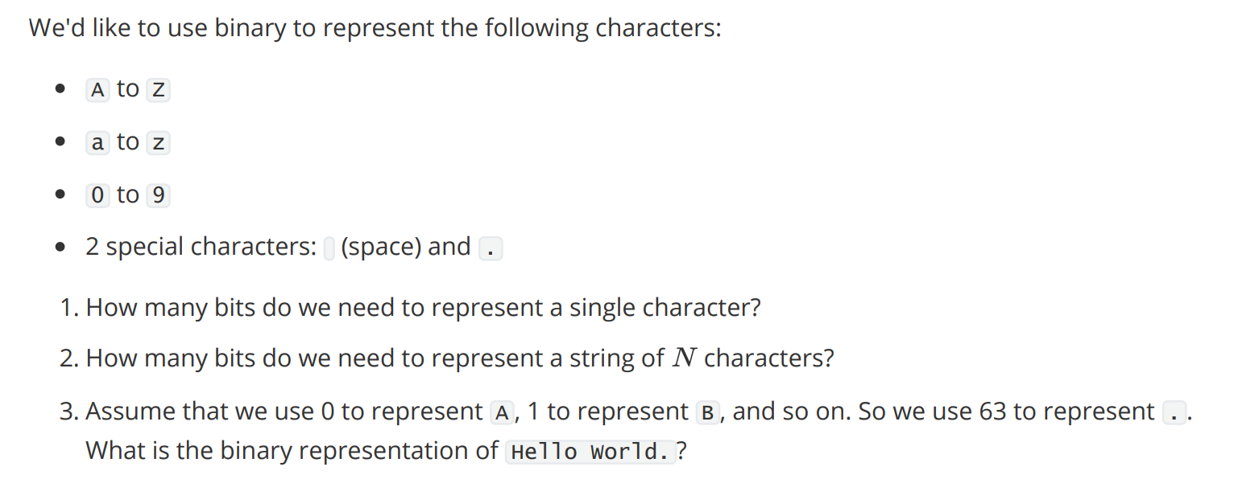
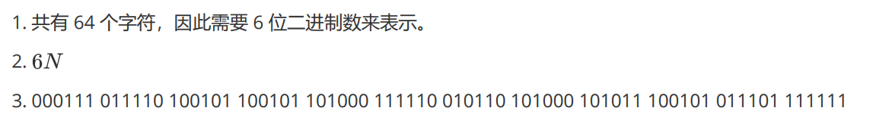

Slide 14
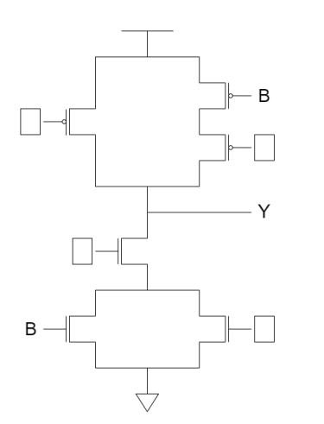

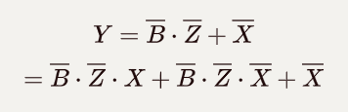
CMOS 电路
上下的逻辑表达式一定互为取非
串且，并或，
上1，下0，
圈圈取反
x
Z
X
Z

Slide 15

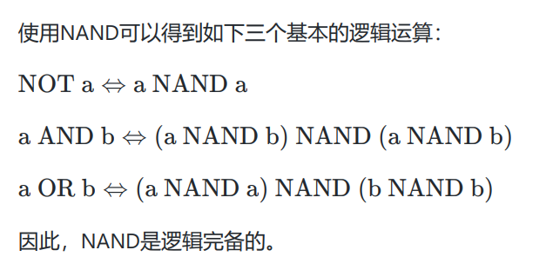
AND, OR, NOT 是逻辑完备的

Slide 16
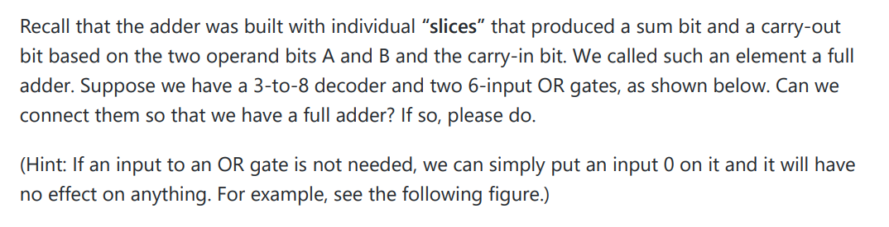
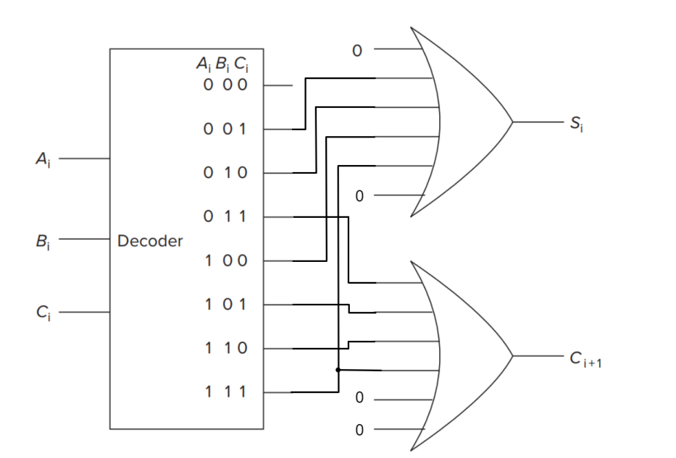
全加器
分类连线即可
注意
输入不要悬空

Slide 17
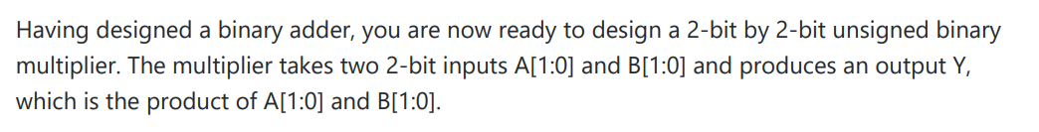

0-3
3 * 3 = 9
4

Slide 18
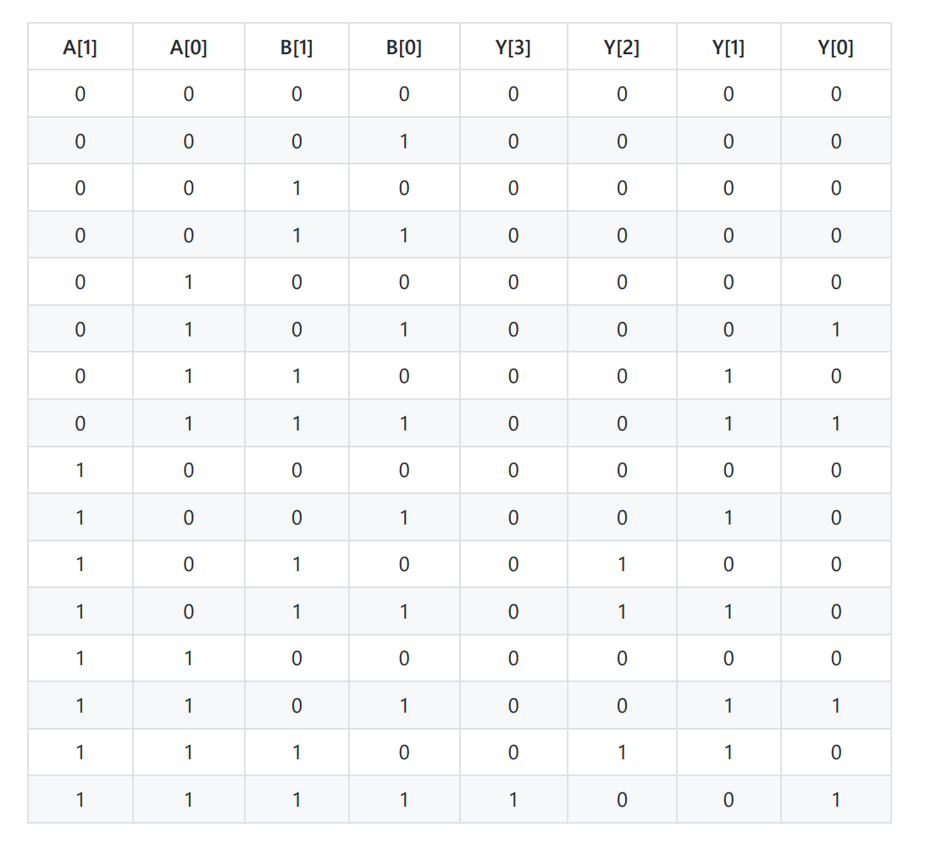


Slide 19
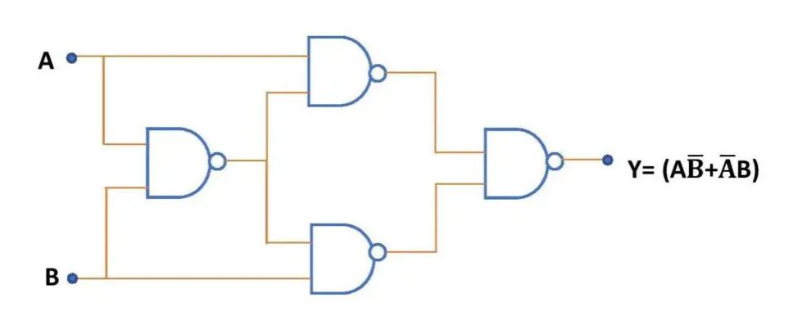
先实现 AND, OR, NOT
再组合

Slide 20
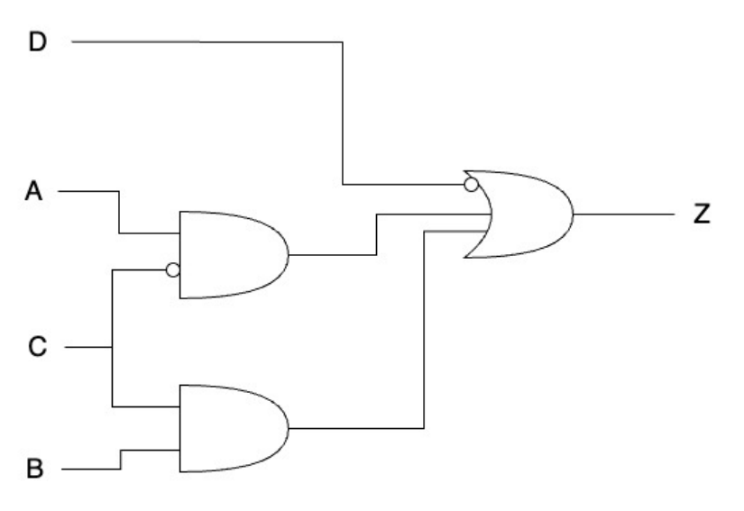

Slide 21
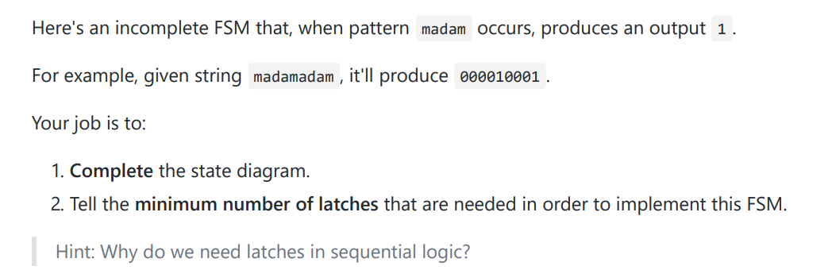

Slide 22
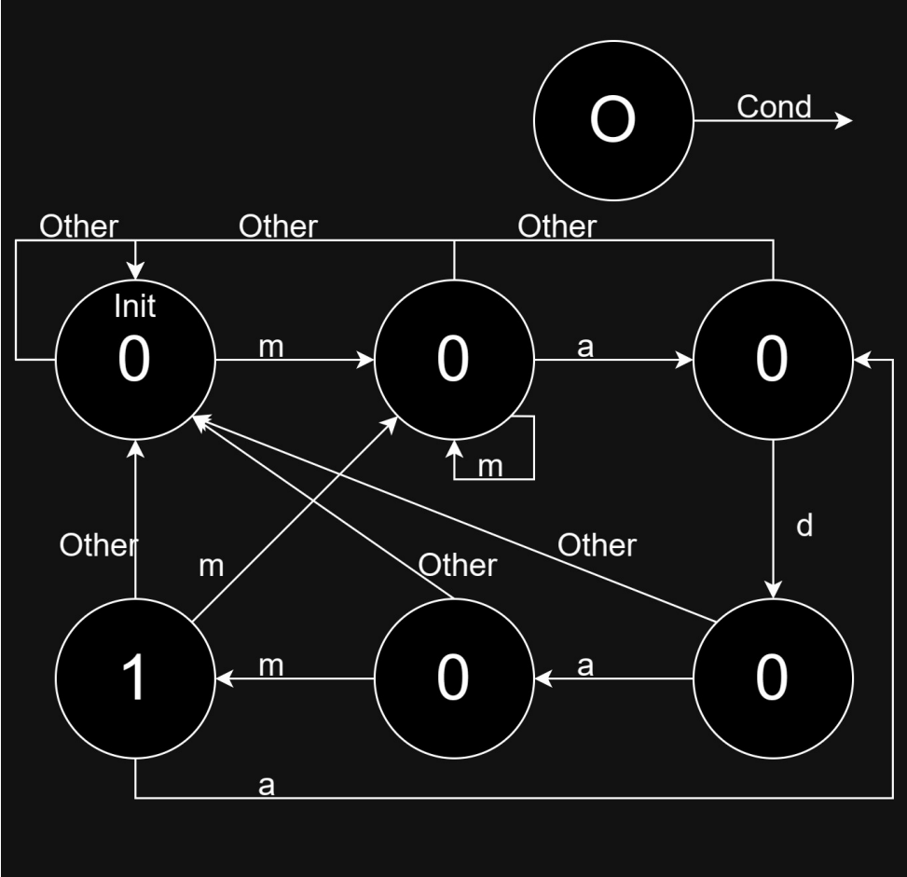
0/1 为输出
Cond 为输入
一共有 6 个状态
Latch 可以理解成物理层面
用于存储 1bit 的最小结构
6 个状态需要 3 bits
因此需要 3 个锁存器

Slide 23
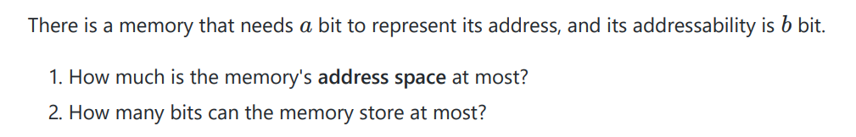

Address -> 字长 = 地址的长度
Addressbility -> 位宽 = 存放在该地址的数据的长度

Slide 25
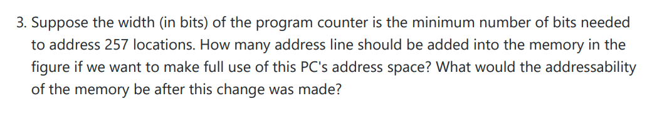
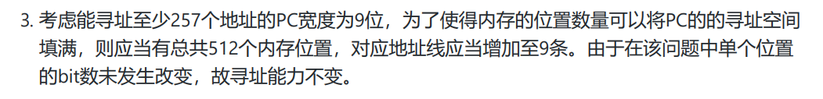
The width of PC = The width of address
Address space = 2^The width of address
Addressability = The width of data
Memory Size = Address space * Addressability

Slide 26
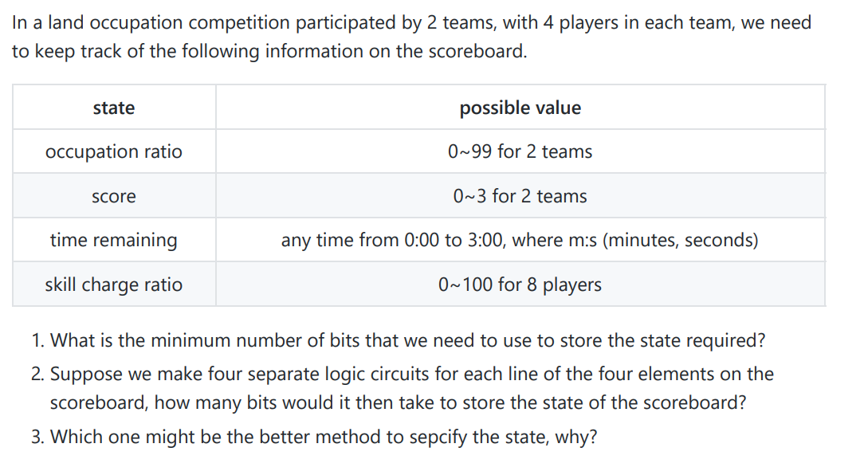

Slide 27
